Slide 1
PATRON DE CONCEPTION
TP INF461

Slide 2
PLAN
PRESENTATION DES PATRONS DE CONCEPTION
Définition
Mission
Liste des patrons
PRESENTATION DE FACTORY METHOD
Définition
Pourquoi et comment l’utilisation
Présentation du modèle
Cas pratique
PRESENTATION DE ABSTRACT FACTORY
Définition
Pourquoi et comment l’utilisation
Présentation du modèle
Cas pratique

Slide 3
PRESENTATION DES PATRONS DE CONCEPTION

Slide 4
PRESENTATION DES PATRONS DE CONCEPTION
Définition
Un patron de conception est un solution générique et réutilisable pour pouvoir résoudre des problèmes récurrents par rapport a un contexte donnée.
Mission
Le but principal des patrons de conception est de faciliter l’efficacité et la gestion du code dans sa conception pour un développement correct, une adaptation facile et une maintenance aisée.

Slide 5
PRESENTATION DES PATRONS DE CONCEPTION
Quelque soit la tache que l’on souhaite réaliser, il existe des normes ou schéma que l’on appelle patron ressemble par catégories
Liste des patrons
Les patrons construction : il s’agit des modèles de modélisation dont on se sert pour organiser une création des objets en restants les principes de forte cohésion et de faible couplage.
Les patrons de structuration : qui permettent de gérer facilement l’organisation hiérarchique ou niveau par niveau des différentes classes et de leurs relations dans un projet.
Les patrons de comportement : il permet de mieux gérer et organiser les interactions entre les différentes objets pour mieux repartir les opérations entre eux, les rendre plus facilite et plus rapide.

Slide 6
PRESENTATION DES PATRONS DE CONCEPTION
Dans le cadre de cette presentation nous nous concentrerons sur 2 patrons de construction a savoir :
FACTORY METHOD
ABSTRACT FACTORY

Slide 7
FACTORY METHOD

Slide 8
FACTORY METHOD
DEFINITION
Il s’agit une méthode qui consiste a créer des objets dont on ne connait pas le type tant qu’on a pas l’exécuter le programme permettant ainsi de mettre sur pied des classes abstraites.

Slide 9
FACTORY METHOD
POURQUOI ET COMMENT L’UTILISER
POURQUOI
Lors du développement d’une bonne application il y a plusieurs principe qui doivent être respecte et notamment l’utilisation de la « Factory » met en évidence plusieurs de ces principes :
Le polymorphisme : lors de la mise en place de la Factory, les méthodes abstraite déclarées dans les classes abstraites ou les interfaces ne sont implémentée que par les classes filles, renvoyant a chaque fois un résultat différent.
La forte cohésion : la mise en place d’une telle méthode permet de grandement favorise l’usage des ressources propre a un module le rendant un peu plus indépendant des autres module;
Le faible couplage : Ce principe est renforcé car les modules restent moins interdépendants, permettant une meilleure modularité et évolutivité;
Flexibilité : l’instanciation des objets est plus flexible qu’avec l’operateur new

Slide 10
FACTORY METHOD
COMMENT
Son utilisation peut être faite suivant 2 façons :
Déclaration d’une fabrique : dans cette façon, on construit une fabrique générique qui attend un paramètre et retourner l’objet adéquat en fonction du paramètre.
Construction des fabriques filles : dans cette méthode de fabrique ce sont ses filles qui seront en charge de la création de leurs objets respectifs

Slide 11
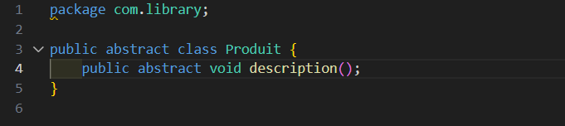
FACTORY METHOD
CAS PRATIQUE
Avec une fabrique
on créer d’abord la classe générique

Slide 12
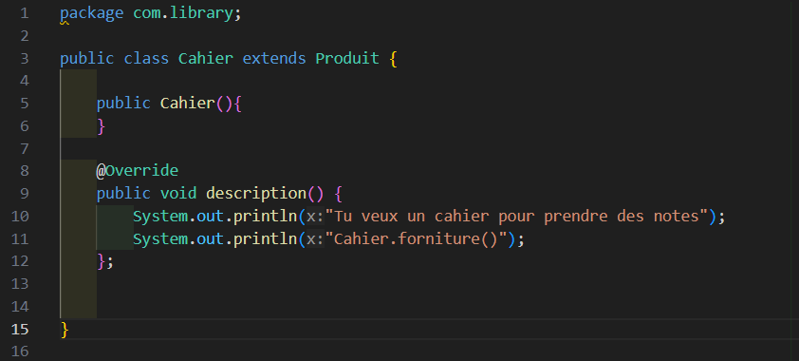
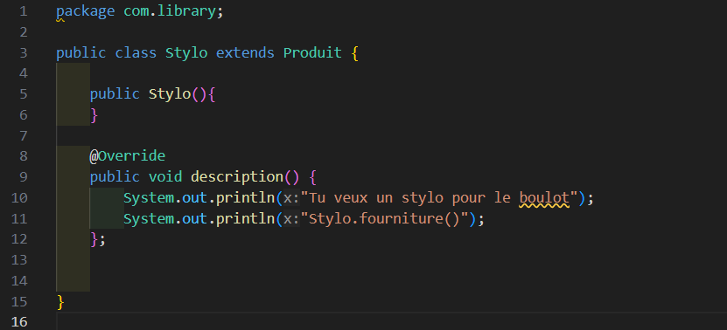
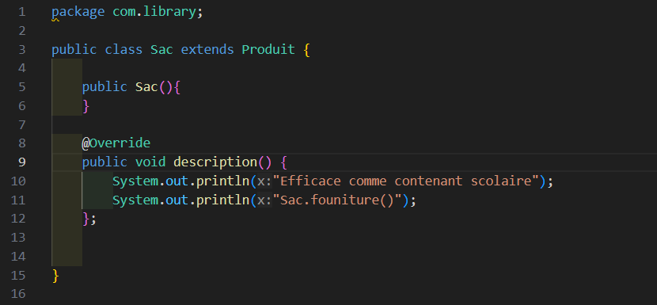
FACTORY METHOD
Ensuite on créer les classes filles

Slide 13
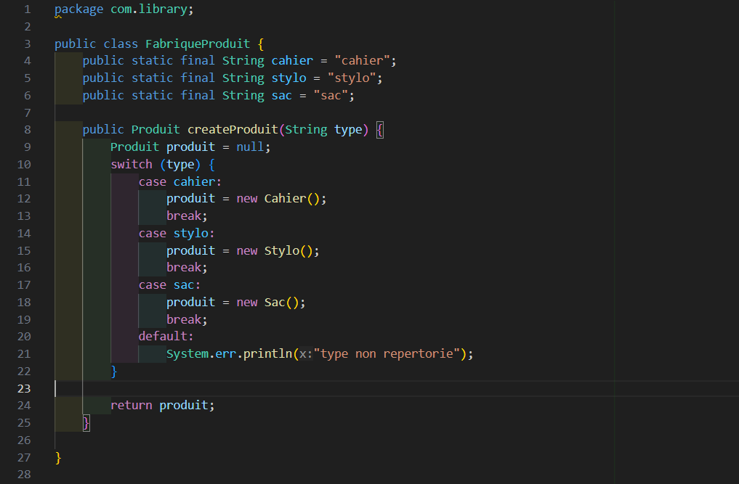
FACTORY METHOD
Puis on créer la classe qui fabriquera les objets

Slide 14
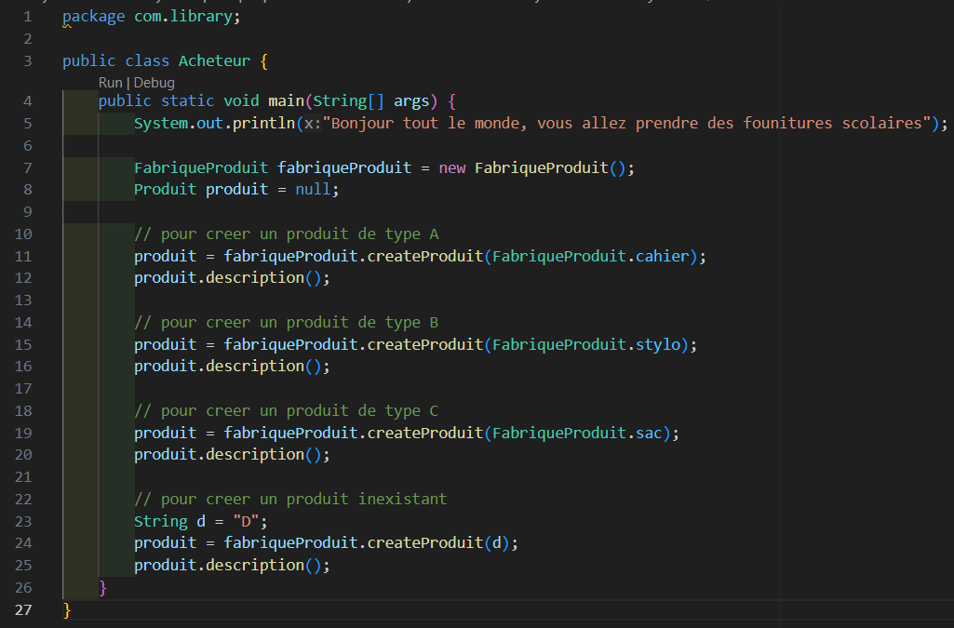
FACTORY METHOD
Enfin on implémente le tout dans la classe principale

Slide 15
Avec des fabriques filles
on créer d’abord la classe générique
Ensuite on genere les classe fille
On créer la classe de fabrication generique
Puis on créer les classe de fabrication fille

Slide 16
ABSTRACT FACTORY

Slide 17
ABSTRACT FACTORY
DEFINITION
Il s’agit une méthode qui consiste a créer des objets dont on connait le type mais pas la categorie avant d’avoir exécuter le programme

Slide 18
ABSTRACT FACTORY
POURQUOI ET COMMENT L’UTILISER
POURQUOI
Lors du développement d’une bonne application il y a plusieurs principe qui doivent être respecte et notamment l’utilisation de la « Factory » met en évidence plusieurs de ces principes :
Le polymorphisme : Lors de l'utilisation du design pattern Factory, les méthodes abstraites définies dans les classes abstraites ou les interfaces sont implémentées uniquement par les classes dérivées. Cela permet de produire des résultats différents en fonction de la classe instanciée, tout en utilisant une même interface.
Indépendance du système principal : Le système principal reste découplé des objets qu'il manipule. De plus, il peut générer plusieurs objets appartenant à une même famille, garantissant une meilleure extensibilité et flexibilité.

Slide 19
ABSTRACT FACTORY
COMMENT
Contrairement au pattern Factory, il n’y a qu’une façon simple de le faire mais en étape :
1er étape : déclaration de la classe abstraite qui contient les classe abstraite pour créer les objets de la même famille;
2e étape : déclaration des classes concrètes qui implémentent respectivement les méthodes abstraites de création des objets;
3e étape : déclaration des classes génériques de chaque entité de indépendant de leur famille;
4e étape : déclaration des classes filles par famille;

Slide 20
CAS PRATIQUE

